Slide 1
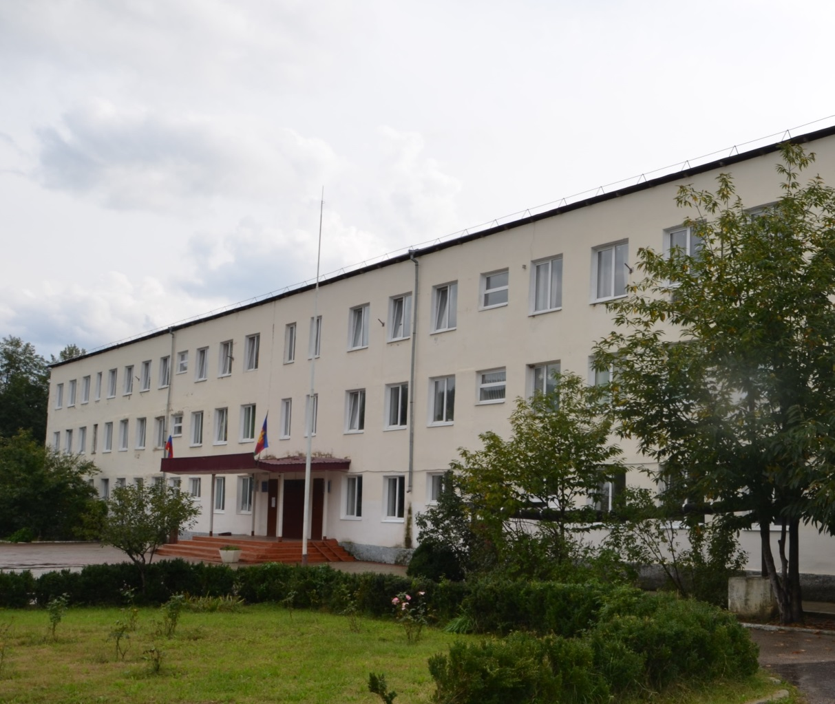
Год постройки – 1986
Количество учащихся – 361
Количество классов – 20
Количество педагогов – 26
муниципальное бюджетное общеобразовательное учреждение средняя общеобразовательная школа № 14 с. Кривенковское муниципального образования Туапсинский район

Slide 2
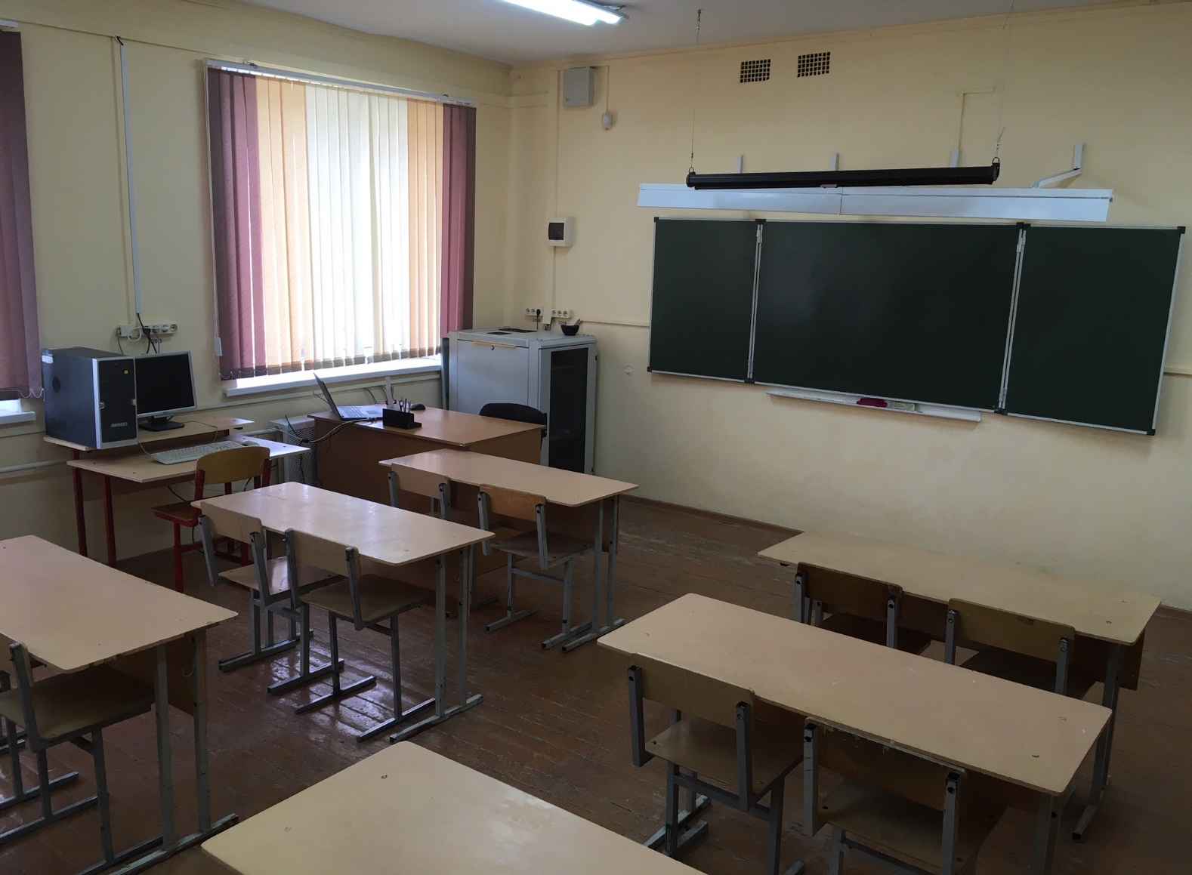
Кабинет информатики
(на данный момент)

Slide 3
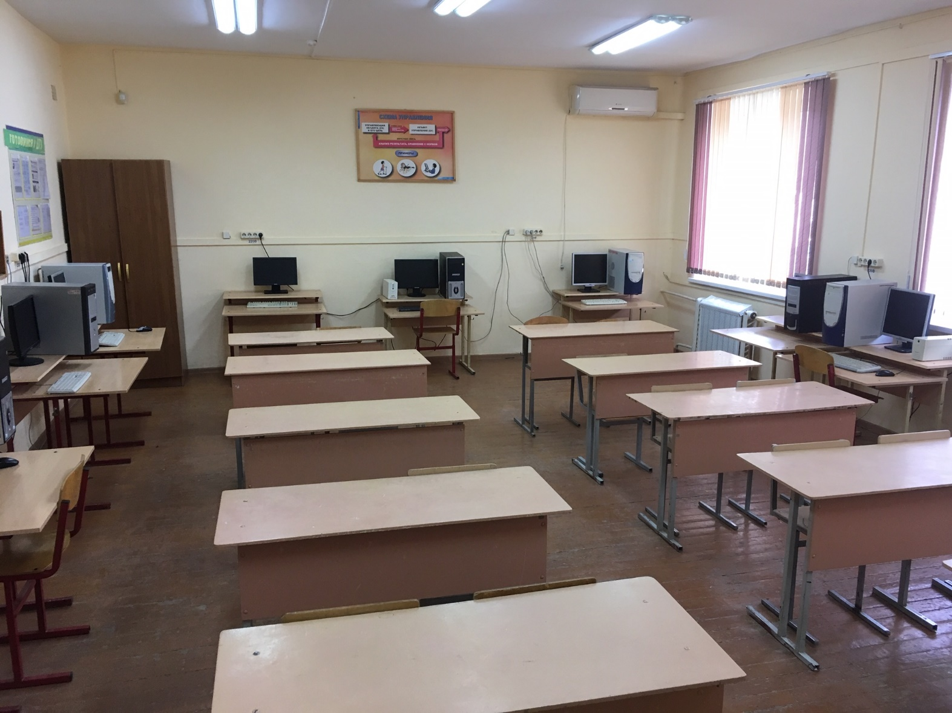
Кабинет информатики
(на данный момент)

Slide 4
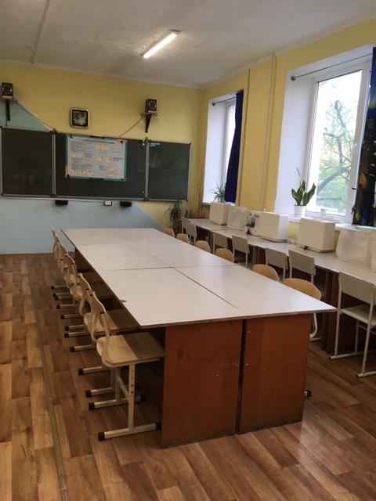
Кабинет технологии для девочек
(на данный момент)

Slide 5
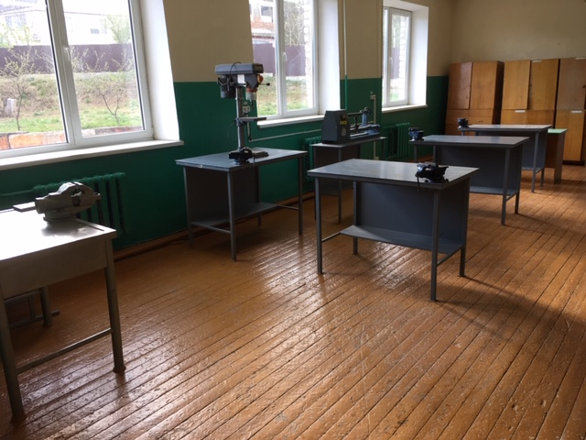
Кабинет технологии для мальчиков
(на данный момент)

Slide 6
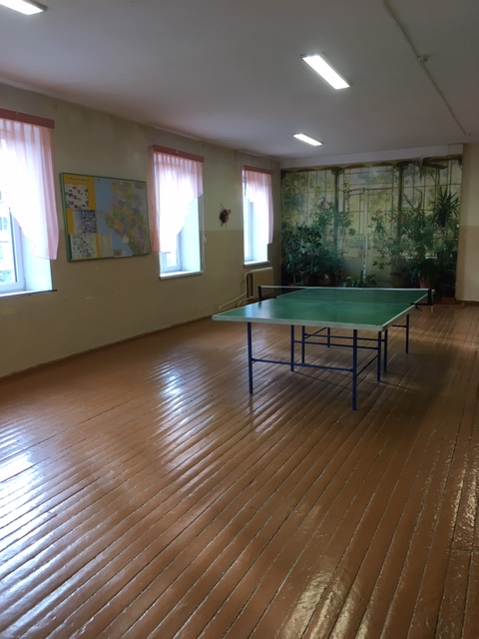
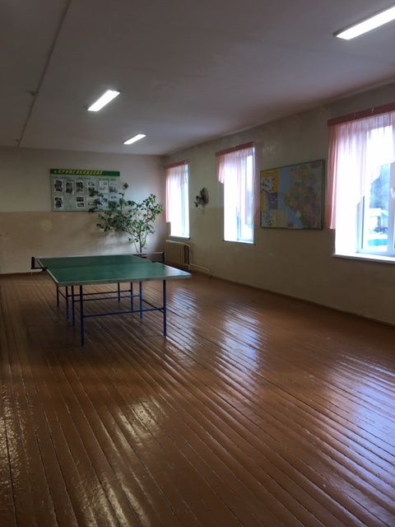
Рекреация (зона коворкинга)
(на данный момент)

Slide 7
Планируемые зоны
Кабинет информатики

Slide 8
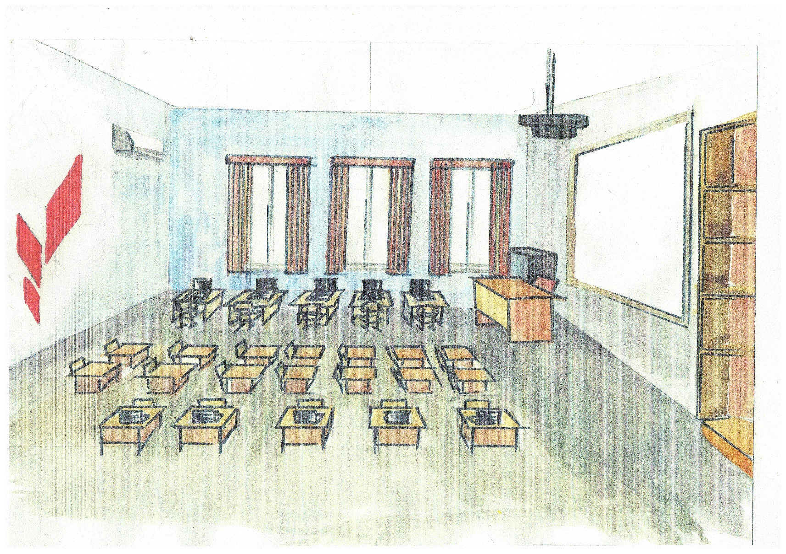
Проект
Кабинет информатики

Slide 9
Кабинет технологии

Slide 10
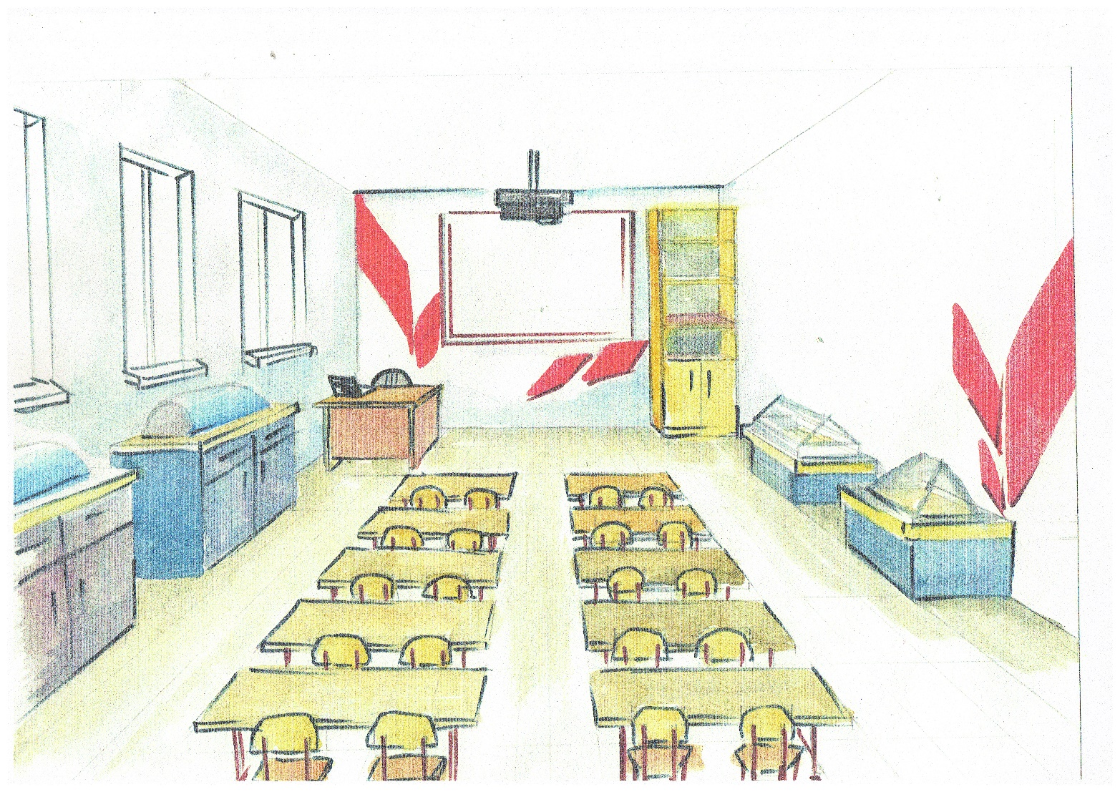
Проект
Кабинет технологии

Slide 11
Зона коворкинга в рекреации 3-го этажа

Slide 12
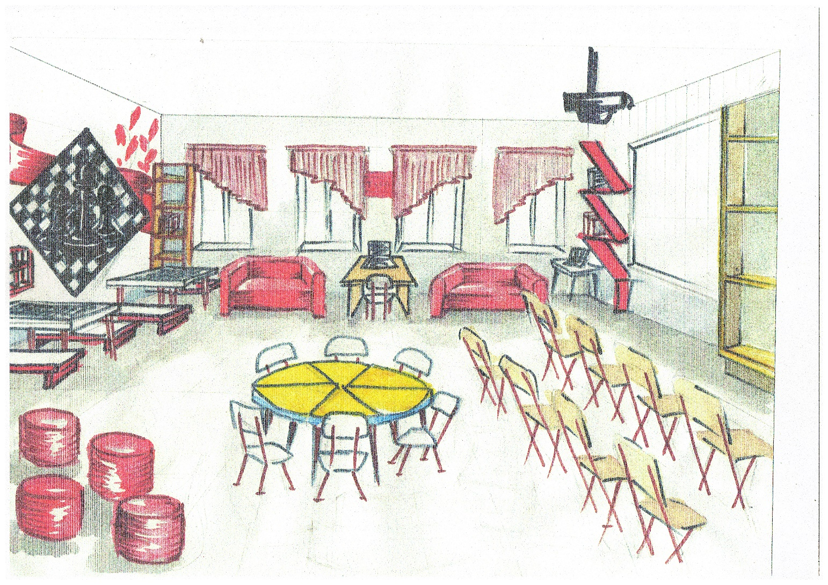
Проект
Зона коворкинга

